Slide 1

문서번호 : BSMW-ACUA-002
개정번호 : 1.0
㈜비틀
SW융합제품 서비스 개발지원사업
Welbato 프로젝트
화면(UI)정의서

Slide 2
개정이력
welbato
화면(UI)정의서
문서번호 : BSMW-ACUA-002
개정번호 : REV.A
개정이력
REV.A | 2022.05.XX | 최초작성 | 정현우 | 팀원들 | 팀원들
개정번호 | 일자 | 개정사유 | 작성 | 검토 | 승인

Slide 3
기본실행 > 플레이선택 > 단면 플레이
요구사항 ID | welbato-001 | 작성자 | 정현우
화면명 | 메뉴바 | 최종수정일 | 2022.00.00
화면 ID | 커뮤니티 | 최초수정일 | 2022.00.00
화면(UI) 정의 내용 | 설명
 | 커뮤니티 화면으로 이동
커뮤니티
학사일정
급식
로그인

Slide 4
기본실행 > 플레이선택 > 단면 플레이
요구사항 ID | welbato-002 | 작성자 | 정현우
화면명 | 학사일정 | 최종수정일 | 2022.00.00
화면 ID | 커뮤니티 | 최초수정일 | 2022.00.00
화면(UI) 정의 내용 | 설명
 | 학사일정 화면으로 이동
커뮤니티
학사일정
급식
로그인

Slide 5
기본실행 > 플레이선택 > 단면 플레이
요구사항 ID | welbato-003 | 작성자 | 정현우
화면명 | 메뉴바 | 최종수정일 | 2022.00.00
화면 ID | 로그인 | 최초수정일 | 2022.00.00
화면(UI) 정의 내용 | 설명
 | 로그인 화면으로 이동
커뮤니티
학사일정
급식
로그인

Slide 6
기본실행 > 플레이선택 > 단면 플레이
요구사항 ID | welbato-004 | 작성자 | 정현우
화면명 | 메뉴바 | 최종수정일 | 2022.00.00
화면 ID | 급식 | 최초수정일 | 2022.00.00
화면(UI) 정의 내용 | 설명
 | 급식 화면으로 이동
커뮤니티
학사일정
급식
로그인

Slide 7
기본실행 > 플레이선택 > 단면 플레이
요구사항 ID | welbato-005 | 작성자 | 정현우
화면명 | 로그인 | 최종수정일 | 2022.00.00
화면 ID | ID/PW 입력 | 최초수정일 | 2022.00.00
화면(UI) 정의 내용 | 설명
 | 아이디/비밀번호 입력 칸
Login
커뮤니티
학사일정
급식
로그인
아이디
비밀번호
로그인
회원가입
아이디/비밀번호를 잊어버리셨나요?

Slide 8
기본실행 > 플레이선택 > 단면 플레이
요구사항 ID | welbato-006 | 작성자 | 정현우
화면명 | 로그인 | 최종수정일 | 2022.00.00
화면 ID | 로그인 | 최초수정일 | 2022.00.00
화면(UI) 정의 내용 | 설명
 | 아이디/비밀번호 입력 후 로그인 버튼을 누를 시 아이디 비밀번호를 체크한 뒤 일치하면 로그인
Login
커뮤니티
학사일정
급식
로그인
아이디
비밀번호
로그인
회원가입
아이디/비밀번호를 잊어버리셨나요?

Slide 9
기본실행 > 플레이선택 > 단면 플레이
요구사항 ID | welbato-007 | 작성자 | 정현우
화면명 | 로그인 | 최종수정일 | 2022.00.00
화면 ID | 회원가입 | 최초수정일 | 2022.00.00
화면(UI) 정의 내용 | 설명
 | 회원가입 화면으로 이동
Login
커뮤니티
학사일정
급식
로그인
아이디
비밀번호
로그인
회원가입
아이디/비밀번호를 잊어버리셨나요?

Slide 10
기본실행 > 플레이선택 > 단면 플레이
요구사항 ID | welbato-008 | 작성자 | 정현우
화면명 | 로그인 | 최종수정일 | 2022.00.00
화면 ID | 아이디 비번을 잃어버리셨나요? | 최초수정일 | 2022.00.00
화면(UI) 정의 내용 | 설명
 | 아이디/비밀번호를 찾는 화면으로 이동
Login
커뮤니티
학사일정
급식
로그인
아이디
비밀번호
로그인
회원가입
아이디/비밀번호를 잊어버리셨나요?

Slide 11
기본실행 > 플레이선택 > 단면 플레이
요구사항 ID | welbato-009 | 작성자 | 정현우
화면명 | 회원가입 | 최종수정일 | 2022.00.00
화면 ID | ID/PW 입력 | 최초수정일 | 2022.00.00
화면(UI) 정의 내용 | 설명
 | 아이디/비밀번호 입력 칸
Sign up
커뮤니티
학사일정
급식
로그인
아이디
비밀번호
비밀번호 확인
이름 입력
중복확인
이메일
인증
인증 코드
회원가입

Slide 12
기본실행 > 플레이선택 > 단면 플레이
요구사항 ID | welbato-010 | 작성자 | 정현우
화면명 | 회원가입 | 최종수정일 | 2022.00.00
화면 ID | PW 확인 | 최초수정일 | 2022.00.00
화면(UI) 정의 내용 | 설명
 | 비밀번호 확인 칸
Sign up
커뮤니티
학사일정
급식
로그인
아이디
비밀번호
비밀번호 확인
이름 입력
중복확인
이메일
인증
인증 코드
회원가입

Slide 13
기본실행 > 플레이선택 > 단면 플레이
요구사항 ID | welbato-011 | 작성자 | 정현우
화면명 | 회원가입 | 최종수정일 | 2022.00.00
화면 ID | 이름 입력 / 중복 확인 | 최초수정일 | 2022.00.00
화면(UI) 정의 내용 | 설명
 | 이름 입력하고 같은 이름이 DB에 이미 저장되어있나 확인
Sign up
커뮤니티
학사일정
급식
로그인
아이디
비밀번호
비밀번호 확인
이름 입력
중복확인
이메일
인증
인증 코드
회원가입

Slide 14
기본실행 > 플레이선택 > 단면 플레이
요구사항 ID | welbato-012 | 작성자 | 정현우
화면명 | 회원가입 | 최종수정일 | 2022.00.00
화면 ID | 이메일 입력 / 인증 받기 | 최초수정일 | 2022.00.00
화면(UI) 정의 내용 | 설명
 | 이메일을 입력하고 메일에 인증코드를 발송함
Sign up
커뮤니티
학사일정
급식
로그인
아이디
비밀번호
비밀번호 확인
이름 입력
중복확인
이메일
인증
인증 코드
회원가입

Slide 15
기본실행 > 플레이선택 > 단면 플레이
요구사항 ID | welbato-013 | 작성자 | 정현우
화면명 | 회원가입 | 최종수정일 | 2022.00.00
화면 ID | 인증코드 입력 | 최초수정일 | 2022.00.00
화면(UI) 정의 내용 | 설명
 | 인증코드를 입력하는 곳
Sign up
커뮤니티
학사일정
급식
로그인
아이디
비밀번호
비밀번호 확인
이름 입력
중복확인
이메일
인증
인증 코드
회원가입

Slide 16
기본실행 > 플레이선택 > 단면 플레이
요구사항 ID | welbato-014 | 작성자 | 정현우
화면명 | 회원가입 | 최종수정일 | 2022.00.00
화면 ID | 가입 완료 | 최초수정일 | 2022.00.00
화면(UI) 정의 내용 | 설명
 | 회원가입 완료
Sign up
커뮤니티
학사일정
급식
로그인
아이디
비밀번호
비밀번호 확인
이름 입력
중복확인
이메일
인증
인증 코드
회원가입

Slide 17
기본실행 > 플레이선택 > 단면 플레이
요구사항 ID | welbato-015 | 작성자 | 정현우
화면명 | 아이디/비밀번호 되찾기 | 최종수정일 | 2022.00.00
화면 ID | Email 인증 | 최초수정일 | 2022.00.00
화면(UI) 정의 내용 | 설명
 | 이메일을 입력한 뒤에 다음 버튼 누르기
ID/PW 되찾기
커뮤니티
학사일정
급식
로그인
이메일
인증
인증 코드
다음

Slide 18
기본실행 > 플레이선택 > 단면 플레이
요구사항 ID | welbato-016 | 작성자 | 정현우
화면명 | 아이디/비밀번호 되찾기 | 최종수정일 | 2022.00.00
화면 ID | ID 보여주기 | 최초수정일 | 2022.00.00
화면(UI) 정의 내용 | 설명
 | ID를 화면에 보여준다
ID/PW 되찾기
커뮤니티
학사일정
급식
로그인
당신의 ID는…
ID
비밀번호 보러 가기

Slide 19
기본실행 > 플레이선택 > 단면 플레이
요구사항 ID | welbato-017 | 작성자 | 정현우
화면명 | 아이디/비밀번호 되찾기 | 최종수정일 | 2022.00.00
화면 ID | PW 보여주기 | 최초수정일 | 2022.00.00
화면(UI) 정의 내용 | 설명
 | 비밀번호를 화면에 보여준다
ID/PW 되찾기
커뮤니티
학사일정
급식
로그인
당신의 PW는…
PW
로그인 하러 가기

Slide 20
기본실행 > 플레이선택 > 단면 플레이
요구사항 ID | welbato-018 | 작성자 | 정현우
화면명 | 메타버스(메인화면)(앱) | 최종수정일 | 2022.00.00
화면 ID | 캐릭터 생성 | 최초수정일 | 2022.00.00
화면(UI) 정의 내용 | 설명
 | 자신이 원하는 캐릭터를 골라 생성한다.
커뮤니티
학사일정
급식
로그인
당신의 캐릭터를 생성 해주세요.
캐릭터 생성하기!

Slide 21
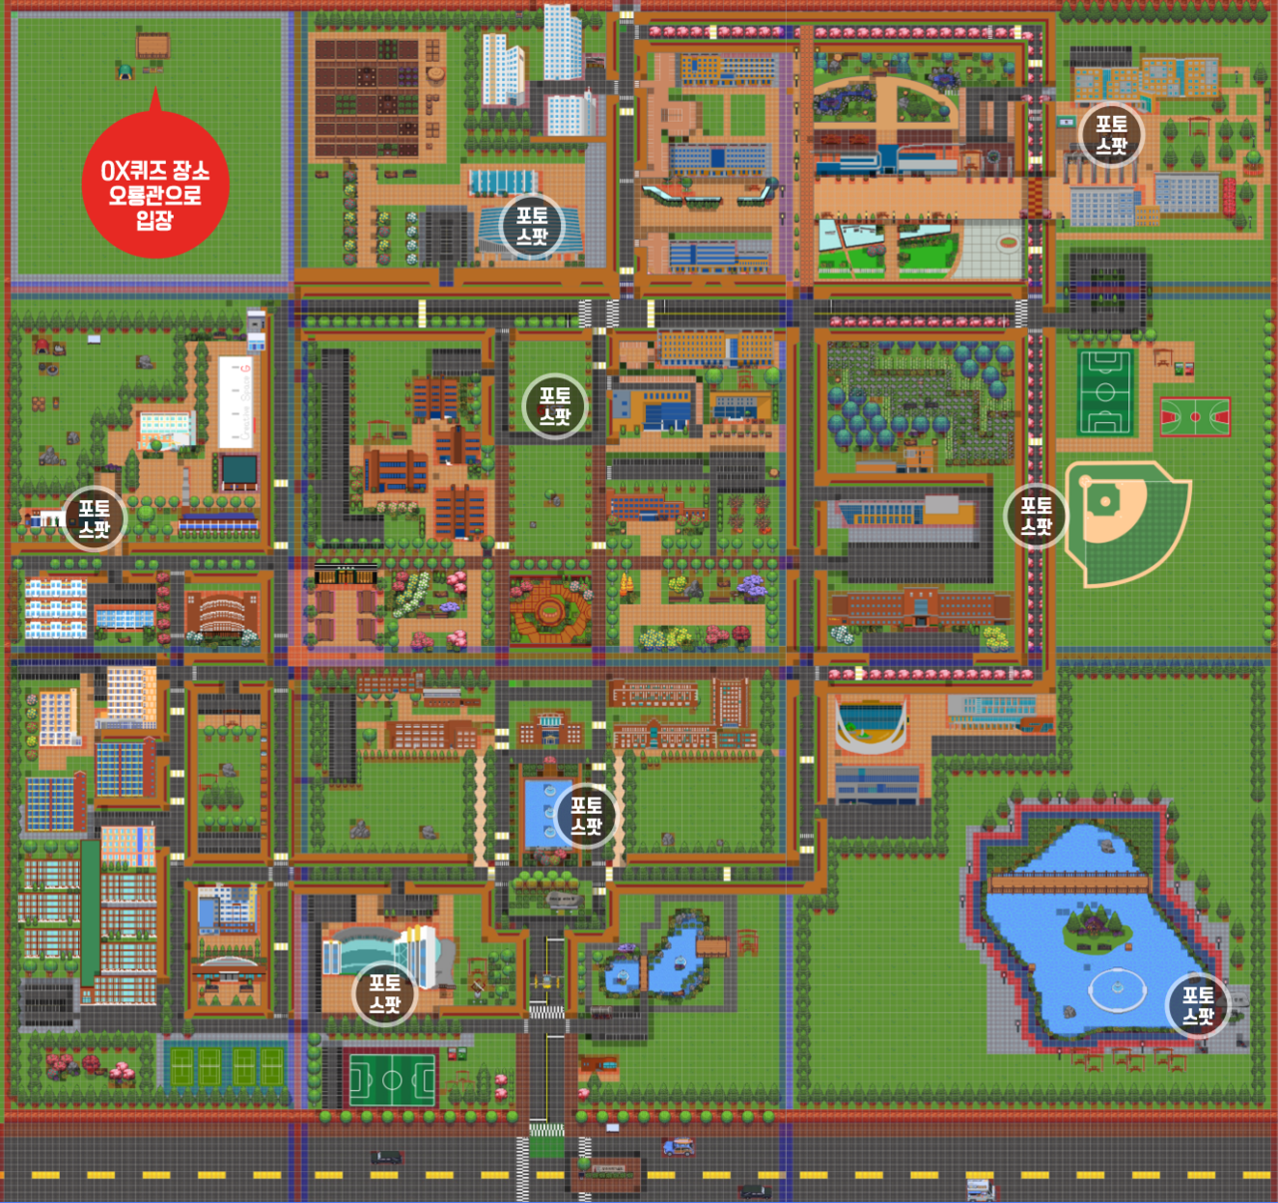
기본실행 > 플레이선택 > 단면 플레이
요구사항 ID | welbato-019 | 작성자 | 정현우
화면명 | 메타버스(메인화면)(앱) | 최종수정일 | 2022.00.00
화면 ID | 조이스틱 | 최초수정일 | 2022.00.00
화면(UI) 정의 내용 | 설명
 | 앱에서는 조이스틱을 이용해 캐릭터를 움직인다.

Slide 22
기본실행 > 플레이선택 > 단면 플레이
요구사항 ID | welbato-020 | 작성자 | 정현우
화면명 | 메타버스(메인화면)(앱) | 최종수정일 | 2022.00.00
화면 ID | 스팟 | 최초수정일 | 2022.00.00
화면(UI) 정의 내용 | 설명
 | 포토스팟에 캐릭터가 닿으면 인스타 스토리 기능을 보여줌.

Slide 23
기본실행 > 플레이선택 > 단면 플레이
요구사항 ID | welbato-021 | 작성자 | 정현우
화면명 | 메타버스(메인화면)(앱) | 최종수정일 | 2022.00.00
화면 ID | 스토리 | 최초수정일 | 2022.00.00
화면(UI) 정의 내용 | 설명
 | 포토스팟에 닿았을 시에 보여지는 화면(Like 인스타 스토리)
이미지

Slide 24
기본실행 > 플레이선택 > 단면 플레이
요구사항 ID | welbato-032 | 작성자 | 정현우
화면명 | 선배의 뜨끈한 조언 | 최종수정일 | 2022.00.00
화면 ID | HOT한 선배들(랭킹) | 최초수정일 | 2022.00.00
화면(UI) 정의 내용 | 설명
 | 조언을 열심히 해준 선배들의 랭킹을 정해놓은 화면
랭킹
선배 목록
글 쓰기
커뮤니티
학사일정
급식
로그인
1
이름: OOO
뜨끈 점수: OOO
2
이름: OOO
뜨끈 점수: OOO
3
이름: OOO
뜨끈 점수: OOO

Slide 25

기본실행 > 플레이선택 > 단면 플레이
요구사항 ID | welbato-033 | 작성자 | 정현우
화면명 | 선배의 뜨끈한 조언 | 최종수정일 | 2022.00.00
화면 ID | 선배들 | 최초수정일 | 2022.00.00
화면(UI) 정의 내용 | 설명
 | 여러 선배들의 목록을 확인하는 화면
랭킹
선배 목록
글 쓰기
커뮤니티
급식
로그인
이름: OOO
스택: OOO
이름: OOO
스택: OOO
이름: OOO
스택: OOO

Slide 26
기본실행 > 플레이선택 > 단면 플레이
요구사항 ID | welbato-035 | 작성자 | 정현우
화면명 | 선배의 뜨끈한 조언 | 최종수정일 | 2022.00.00
화면 ID | 진로에 따른 선배의 조언 | 최초수정일 | 2022.00.00
화면(UI) 정의 내용 | 설명
 | 처음에 보여지는 화면
랭킹
선배 목록
글 쓰기
커뮤니티
학사일정
급식
로그인
공기업 가는 꿀팁 방출한다.
조회수: OO
댓글: OO
코테 요로케 준비 하자!
조회수: OO
댓글: OO
스펙 쌓는 법 5분 강의 드간다
조회수: OO
댓글: OO

Slide 27
기본실행 > 플레이선택 > 단면 플레이
요구사항 ID | welbato-034 | 작성자 | 정현우
화면명 | 선배의 뜨끈한 조언 | 최종수정일 | 2022.00.00
화면 ID | 글, 그림 | 최초수정일 | 2022.00.00
화면(UI) 정의 내용 | 설명
 | 여타 커뮤니티와 같은 글쓰기 방식
랭킹
선배 목록
글 쓰기
커뮤니티
급식
로그인
OOO
그림
~~~~~~~~~~~~~~~~~~~~~~~~~~~~~~~~~~~~~~~~~~~~~~~~~~~~~~~~~~~~~~~~~~~~~~~~~~~~~~~~~~~~~~~~~~~~~~~~~~~~~~~~~~~~~~~~~~~~~~~~~~~~~~~~~~~~~~~~~~~~~~~~~~~~~~~~~~~~~~~~~~~~~~~~~~~~~~~~~~~~

Slide 28
기본실행 > 플레이선택 > 단면 플레이
요구사항 ID | welbato-034 | 작성자 | 정현우
화면명 | 선배의 뜨끈한 조언 | 최종수정일 | 2022.00.00
화면 ID | 댓글 | 최초수정일 | 2022.00.00
화면(UI) 정의 내용 | 설명
~~~~~~~~~~~~~~~~~~~~~~~~~~~~~~~~~~~~~~~~~~~~~~~~~~~~~~~~~~~~~~~~~~~~~~~~~~~~~~~~~~~~~~~~~~~~~~~~~~~~~~~~~~~~~~~~~~~~~~~~~~~~~~~~~~~~~~~~~~~~~~~~~~~~~~~~~~~~~~~~~~~~~~~~~~~~~~~~~~~~
 | 댓글
랭킹
선배 목록
글 쓰기
커뮤니티
급식
로그인
그림
oo
~~~~~~~~~~~~~~~~~~~~~~~~~~~
oo
~~~~~~~~~~~~~~~~~~~~~~~~~~~
oo
~~~~~~~~~~~~~~~~~~~~~~~~~~~

Slide 29
기본실행 > 플레이선택 > 단면 플레이
요구사항 ID | welbato-036 | 작성자 | 정현우
화면명 | 일반 커뮤니티 | 최종수정일 | 2022.00.00
화면 ID | 일반 커뮤니티 전반 | 최초수정일 | 2022.00.00
화면(UI) 정의 내용 | 설명
 | 일반 커뮤니티에서의 글/그림, 좋아요/, 댓글의 모습
일반 커뮤니티
커뮤니티
학사일정
급식
로그인
OOO
그림
~~~~~~~~~~~~~~~~~~~~~~~~~~~~~~~~~~~~~~~~~~~~~~~~~~~~~~~~~~~~
OO
oo
~~~~~~~~~~~~~~~~~~~~~~~~~~~

Slide 30

기본실행 > 플레이선택 > 단면 플레이
요구사항 ID | welbato-039 | 작성자 | 정현우
화면명 | 일반 커뮤니티 | 최종수정일 | 2022.00.00
화면 ID | 인기글 | 최초수정일 | 2022.00.00
화면(UI) 정의 내용 | 설명
 | 인기글 확인 방법
일반 커뮤니티
커뮤니티
학사일정
급식
로그인
엌ㅋㅋㅋㅋㅋ 이거 댕웃기는데
조회수: OO
댓글: OO

Slide 31
기본실행 > 플레이선택 > 단면 플레이
요구사항 ID | welbato-042 | 작성자 | 정현우
화면명 | 일반 커뮤니티 | 최종수정일 | 2022.00.00
화면 ID | 익명 커뮤니티 전반 | 최초수정일 | 2022.00.00
화면(UI) 정의 내용 | 설명
 | 익명 커뮤니티는 보여지는 이름이 익명으로 바뀔 뿐이다.
일반 커뮤니티
커뮤니티
학사일정
급식
로그인
익명
그림
~~~~~~~~~~~~~~~~~~~~~~~~~~~~~~~~~~~~~~~~~~~~~~~~~~~~~~~~~~~~
OO
oo
~~~~~~~~~~~~~~~~~~~~~~~~~~~

Slide 32
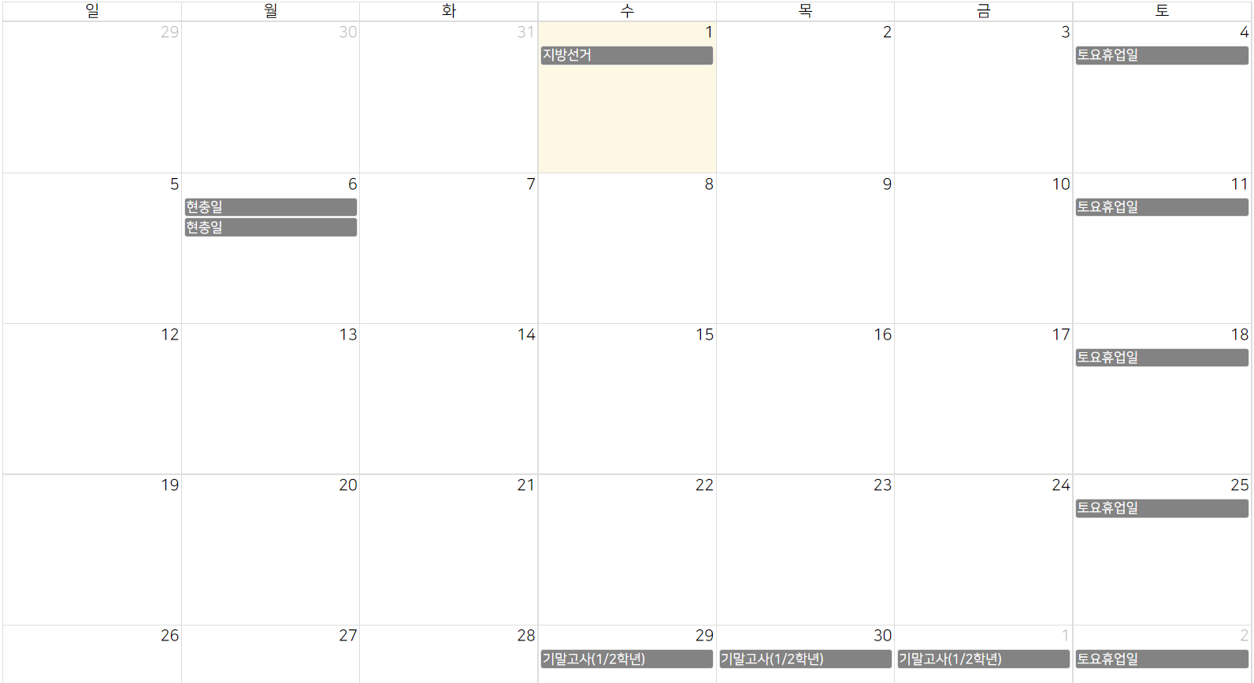
기본실행 > 플레이선택 > 단면 플레이
요구사항 ID | welbato-054 | 작성자 | 정현우
화면명 | 학사일정 | 최종수정일 | 2022.00.00
화면 ID | 학교 일정 | 최초수정일 | 2022.00.00
화면(UI) 정의 내용 | 설명
 | 우리 학교에 일정을 달력 형식으로 보여준다.
커뮤니티
학사일정
급식
로그인
출저: 부산소마고 마이스터 시스템

Slide 33
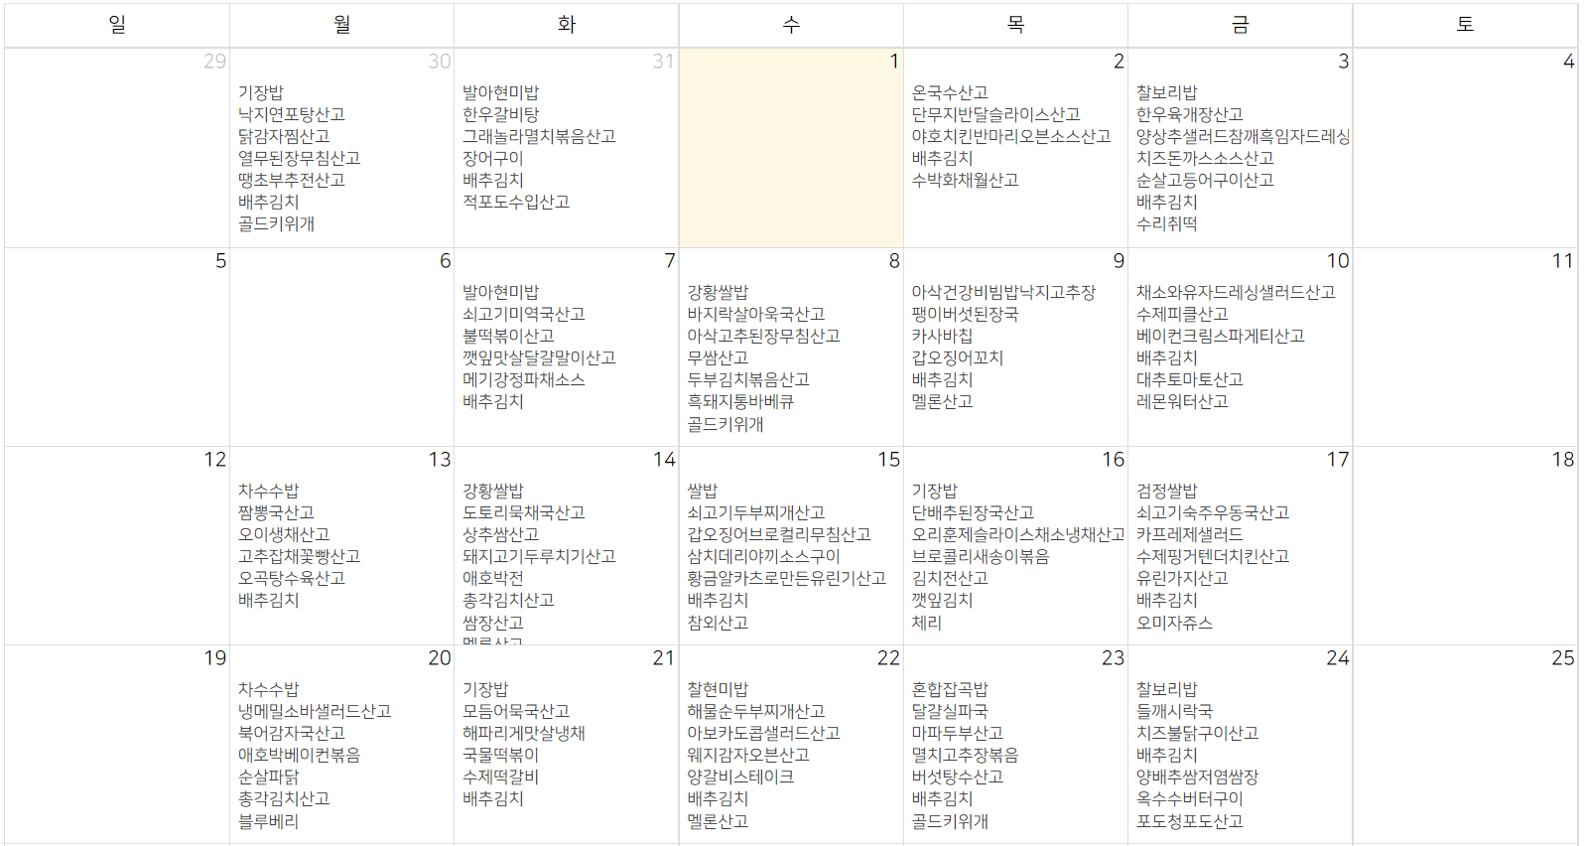
기본실행 > 플레이선택 > 단면 플레이
요구사항 ID | welbato-055 | 작성자 | 정현우
화면명 | 학사일정 | 최종수정일 | 2022.00.00
화면 ID | 급식표 | 최초수정일 | 2022.00.00
화면(UI) 정의 내용 | 설명
 | 우리 학교의 급식을 달력 형식으로 보여줌.
커뮤니티
학사일정
급식
로그인
출저: 부산소마고 마이스터 시스템

Slide 34
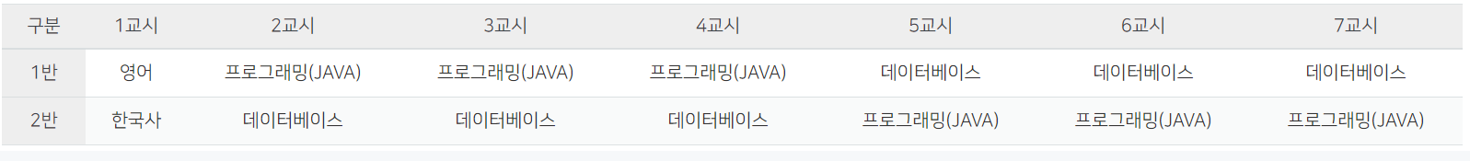
기본실행 > 플레이선택 > 단면 플레이
요구사항 ID | welbato-055 | 작성자 | 정현우
화면명 | 학사일정 | 최종수정일 | 2022.00.00
화면 ID | 시간표 | 최초수정일 | 2022.00.00
화면(UI) 정의 내용 | 설명
 | 우리 학교의 시간표를 반과 학과 학년에 따라 나누어 보여준다.
커뮤니티
학사일정
급식
로그인
출저: 부산소마고 마이스터 시스템

Slide 35
기본실행 > 플레이선택 > 단면 플레이
요구사항 ID | welbato-067 | 작성자 | 정현우
화면명 | 메타버스(메인화면)(웹) | 최종수정일 | 2022.00.00
화면 ID | 웹 차별점 | 최초수정일 | 2022.00.00
화면(UI) 정의 내용 | 설명
 | 웹과 앱의 차별점. 웹은 조이스틱이 필요 없음.

Slide 36
기본실행 > 플레이선택 > 단면 플레이
요구사항 ID | welbato-068 | 작성자 | 정현우
화면명 | 메타버스(메인화면)(앱) | 최종수정일 | 2022.00.00
화면 ID | 스토리(웹) | 최초수정일 | 2022.00.00
화면(UI) 정의 내용 | 설명
 | 시간이 돼서 넘어가거나 사용자가 넘기거나 둘 중 하나의 방식을 택할 수 있다.
이미지

